Slide 1
实验-网络数据可视化

Slide 2
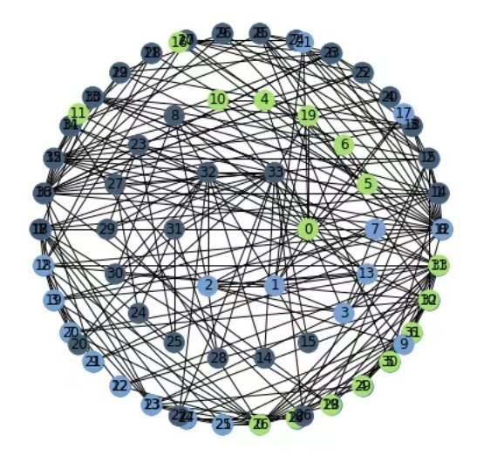
绘制圆形网壳布局图(Circular networks of Shell layout)

Slide 3
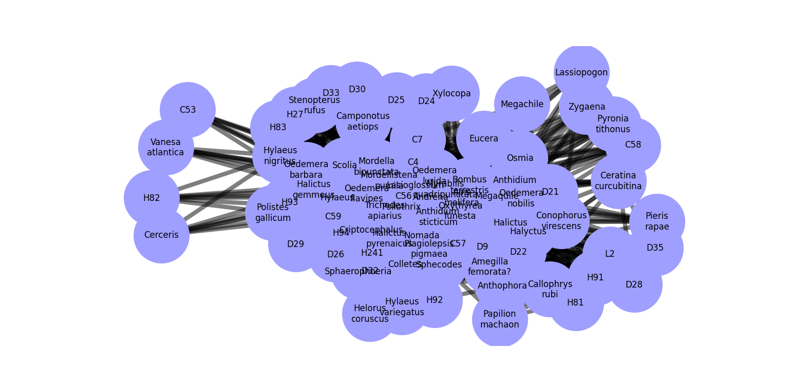
绘制植物与授粉者的双向关联网图 （因为用vscode输出，导致图片输出压缩）

Slide 4
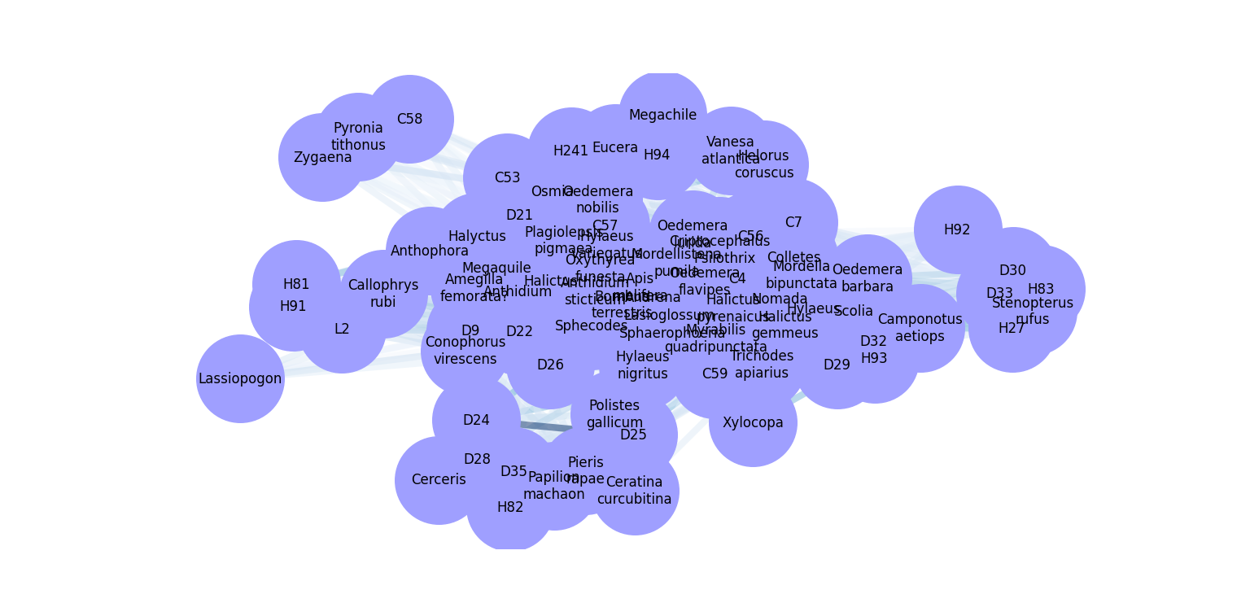
植物和授粉者加权关联网图
（因为用vscode输出，导致图片输出压缩）

Slide 5
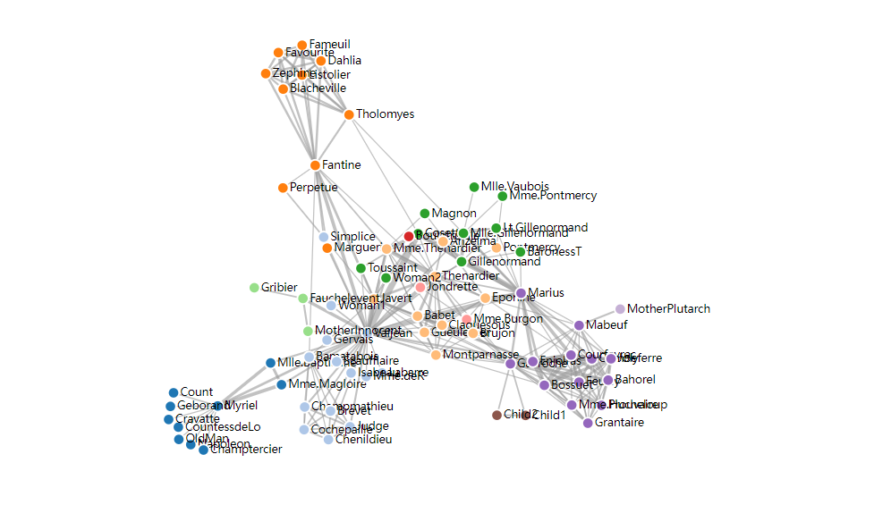
利用D3, 结合力引导算法，生成《悲惨世界》的人物关系图

Slide 6
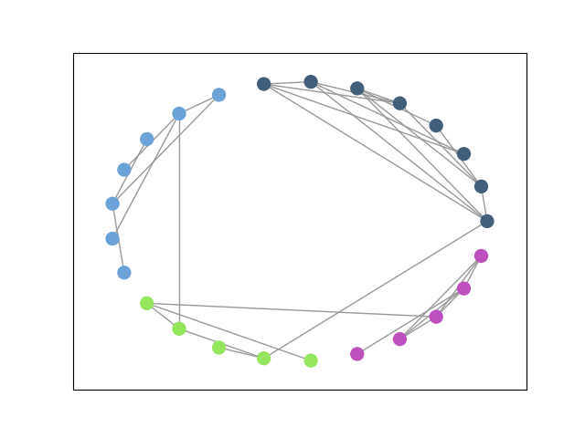
绘制阙值后的圆形布局弗兰肯斯坦网络图和力引导布局弗兰肯斯坦网络图

Slide 7
